Slide 1

いのち輝く未来社会をめざすビジョンにおける「10歳若返り」プロジェクト推進事業委託業務に係る公募型プロポーザル説明
大阪府政策企画部企画室連携課
【内 容】
１ 「いのち輝く未来社会をめざすビジョン」、「10歳若返り」について…………………１
２ 「10歳若返り」プロジェクト推進事業について………………………………………6
【資料】
・仕様書
・公募実施要領
・様式（１～１１）

Slide 2

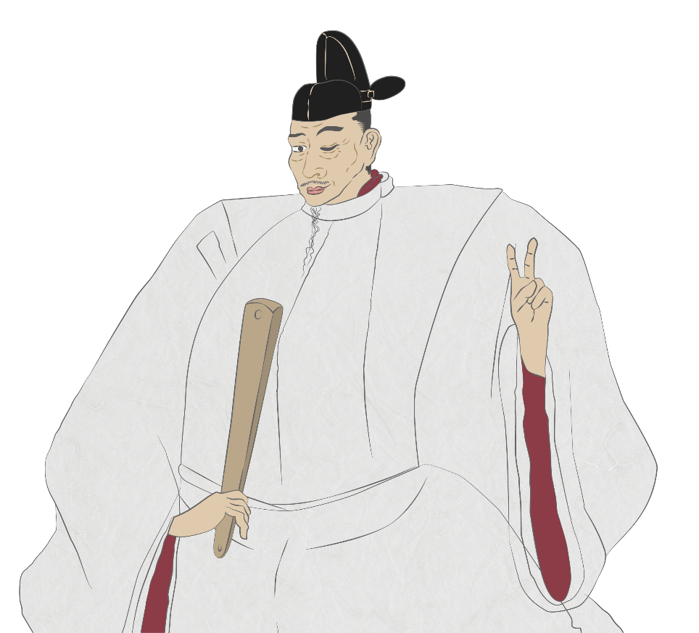
１「いのち輝く未来社会をめざすビジョン」、「１０歳若返り」
について
１

Slide 3

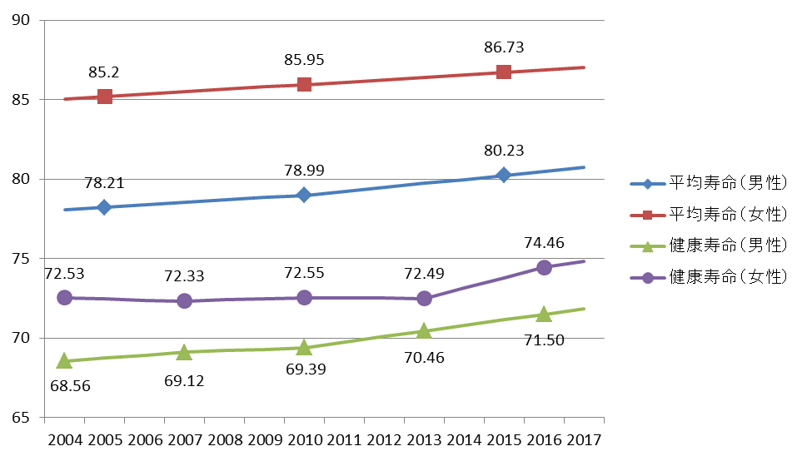











R2.9.4
広域調整室
いのち輝く未来社会をめざすビジョンの概要について
◆ いのち輝く未来社会をめざすビジョン（2018年3月策定）
万博のテーマ「いのち輝く未来社会のデザイン」の理念を先取りした施策の推進を図るため、オール大阪で取組みを進めるアクションプランとして策定。
【目標】
① 健康を重点ターゲットに「健康寿命の延伸」
② 地域の健康づくり活動に加え、革新技術を活用し、
さらに2025年万博のインパクトを活かして、
いきいきと長く活躍できる「10歳若返り」
【背景】
◆ 万博のインパクトを活かして、課題解決に向けた取組を加速化
【万博メインテーマ】 いのち輝く未来社会のデザイン
【３つのめざす姿】
◆ 人口減少・少子高齢化などの社会の急激な変化
万博のテーマを踏まえ、SDGsや超スマート社会などの世界的な潮流を考慮しつつ、オール大阪で目標達成をめざす。
⇒大阪は、世界でも類を見ない超高齢化、3大都市圏でもいち早く人口減少
健康寿命は、依然として全国ワーストクラス。
②活躍できる社会
①健康な生活
【生産年齢人口・高齢者人口】
【大阪府の健康寿命・平均寿命】
誰もが生涯にわたって心身ともに健康で豊かな生活の実現
一人ひとりのポテンシャルや個性を発揮し活躍できる社会の実現
AIやIoTなどの革新的技術を
最大限活用しビジョンを実現
③未来を創る産業・イノベーション
◆ 考慮すべき世界の流れ
・ 超スマート社会の到来
・ SDGs
ライフサイエンス関連産業等のイノベーション促進を通じて世界の課題解決に貢献
２

Slide 4
R2.9.4
広域調整室
10歳若返りについて
10歳若返りとは??
いきいきと長く活躍できる「10歳若返り」の実現
◆大阪府における平均寿命と健康寿命（日常生活に制限のない期間の平均）の差は約10歳。健康に影響がある期間が生じたとしても、いきいきと活動できるようにすることが重要。
健康づくりをすることは長く多様な活動ができることにつながり、多様な活動をすることは健康によい影響を与える。
多様な活動は、社会での役割やつながり、達成感・幸福感を生じ、それがさらなる活動や健康に好影響を及ぼすことが学術的な研究を通じて明らかになってきている。
「健康づくり」と「多様な活動」を進めることで、「10歳若返り」の実現をめざす
大阪府の健康寿命と平均寿命
男性
健康寿命 71.50歳
大阪府では、健康寿命2歳以上の延伸をめざしている
府民一人ひとりが健康への関心と理解を深め、健康寿命の延伸をめざす
相乗効果
加齢等により健康に影響が生じても
いつまでも活動できる環境をめざす
平均寿命 80.23歳
健康づくり
多様な活動
女性
健康寿命 74.46歳
平均寿命との差は
約10歳
平均寿命 86.73歳
出典
生活習慣病の予防
早期発見
早期治療
歯と口の健康づくり
その他様々な健康づくり
仕事
スポーツ
地域活動
社会貢献
活動
趣味・
娯楽
家族・
友人との交流
その他の
活動
健康寿命：厚生労働省「都道府県別健康寿命」(H28年)
平均寿命：厚生労働省「都道府県別生命表の概況」(H27年)
60
70
80
90
◆このため、目指すべき「10歳若返り」を 健康寿命の延伸に加え、
と定義。
健康状態に応じて、誰もが生涯を通じ、
自らの意思に基づき活動的に生活できる
先進技術を活用して、健康づくりや多様な活動につながる取組みをさらに充実・拡大
先進技術の活用
再生医療、ロボット、AI、IoT、VR・AR、アンチエイジング(機能的な衰えの予防→心身に好影響)など
7つの取組み分野
◆先進技術を活用しつつ、生活習慣病の予防等に向けた「健康づくり」と、仕事や地域活動、趣味・娯楽といった「多様な活動」との相乗効果を図りながら、オール大阪でいきいきと長く活躍できる社会の実現をめざす。
運動と笑い、音楽
口の
健康、食
運動と笑い、音楽
アンチエイジング
企業の取組み促進
生きがい、やりがい
いのち
輝く未来のまちづくり
認知症予防
３

Slide 5
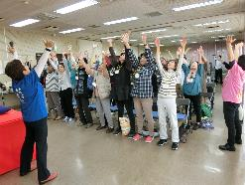
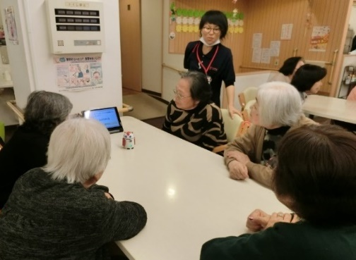
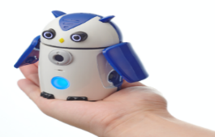
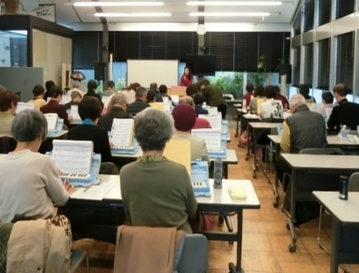
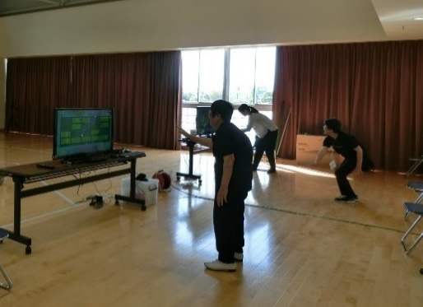

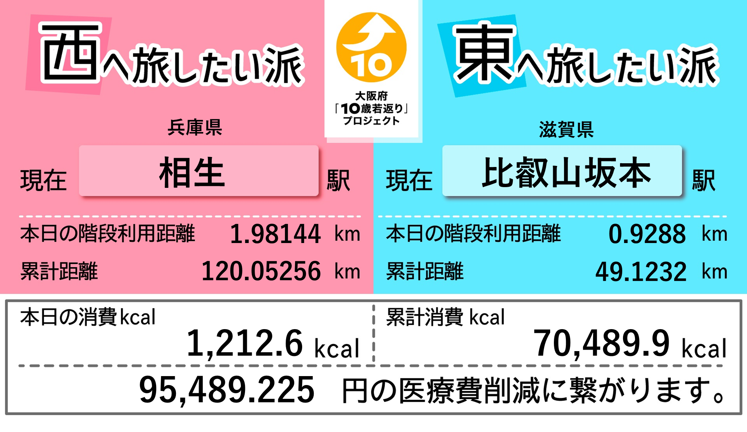
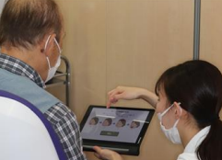
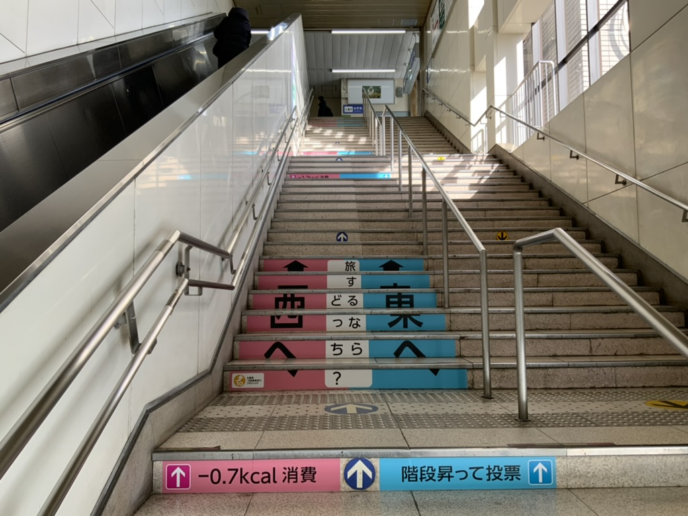
これまでの実施状況①～「10歳若返り」実践モデル事業～
【令和元年度のモデル事業】
1.笑いと運動を連携した実践による健康・ストレスの分析
3.AIロボットによるコミュニケーションの実践と分析
【内容】AIロボによるコミュニケーションを一定期間
実践し、認知機能に及ぼす効果を分析。
【内容】 体操と笑いを連携、グループで実践
(落語の鑑賞や笑いを取り入れた健康体
操やヨガの実践等)し、心身の健康や生
きがいに及ぼす効果を分析。
2.楽器演奏の実践による認知機能向上の分析
【内容】 楽器演奏講師の指導のもと、ピ
アニカ演奏と脳を使った運動の実
践を行い、認知機能向上の効
果を分析。
【内容】 デュアルタスクによる運動ゲームを一定期間
実践し、認知機能に及ぼす効果を分析。
【令和３年度のモデル事業】
1.行動経済学を活用した健康になる空間づくり
2.先端技術を活用したオーラルフレイル予防
【内容】 JR千里丘駅東口階段に「行動
経済学」における「ナッジ」を活用
した「階段を登りたくなる仕掛け」
を設置し、駅利用者の階段利
用を促す実証実験を実施。
【内容】 トレーニングAIアプリを活用した口腔
機能を維持・改善する予防プログラ
ムを実践し、効果検証を実施した。
４

Slide 6
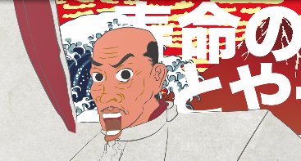
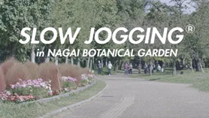



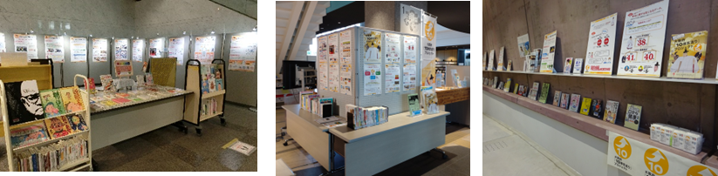
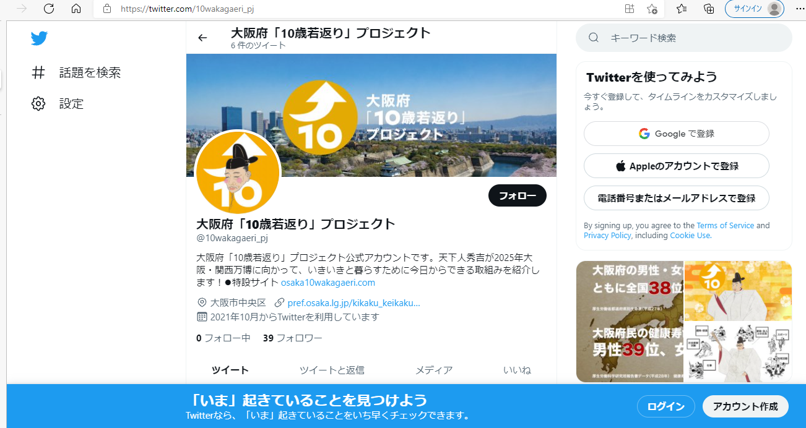
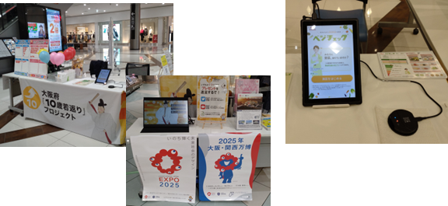
これまでの実施状況②～発信事業（2021～）～
YouTubeによる情報発信
タレントの「おいでやす小田」さんがナレーションを担当する天下人・秀吉が「10歳若返り」の取組みを
わかりやすく解説した動画や、企業等の様々な団体の取組みを紹介する動画を配信。
【シニアのスマホ・タブレットの
利用を促進する「おおさか楽なび」】
【「10歳若返り」紹介動画】
【長居植物園で毎月開催・スロージョギング教室】
【散歩をするかのように自転車に乗る「散走」】
Twitterによる情報発信
府民に身近な場での情報発信
天下人・秀吉が企業の取組み・市町村における
イベント情報等を毎日つぶやきで発信。
・府内の図書館や商業施設にお
いて「10歳若返り」の取組み
を紹介するポスター展示と
ブース出展を実施した。
・一部のブースでは、推定野菜
摂取量が測定できる機器を用
い、来場者の野菜摂取の意識
向上を図った。
5

Slide 7
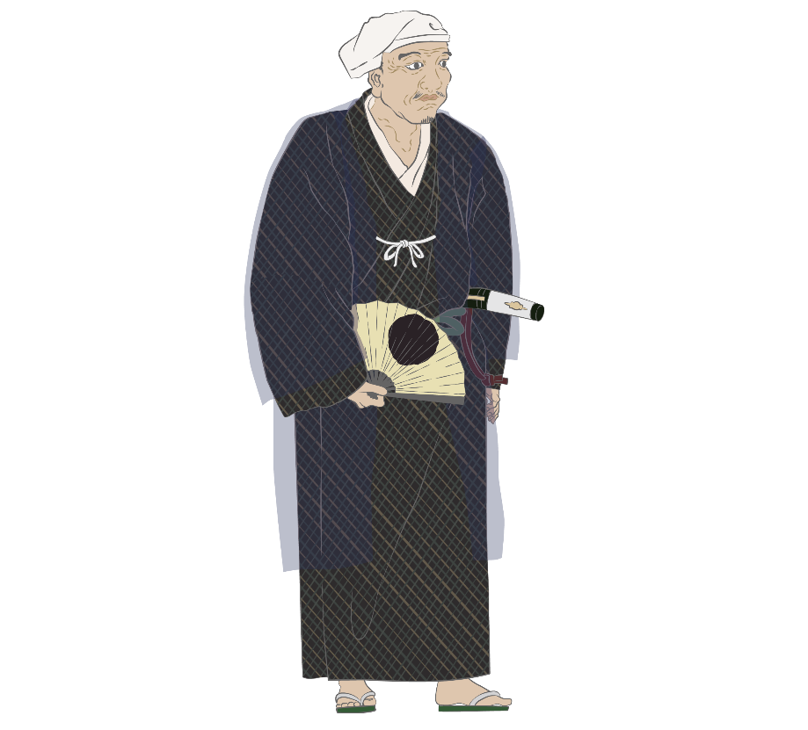

２「10歳若返り」プロジェクト
推進事業委託業務について
１昨年度の実施状況について
２仕様書について
３公募実施要領について
6

Slide 8
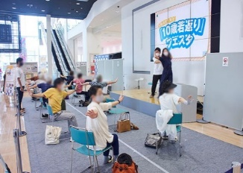
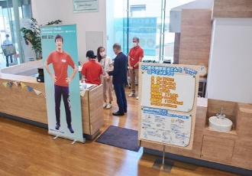
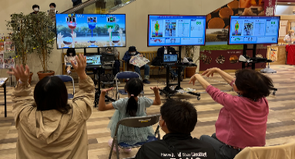
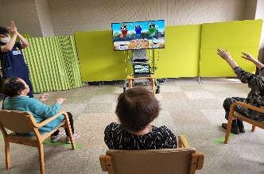
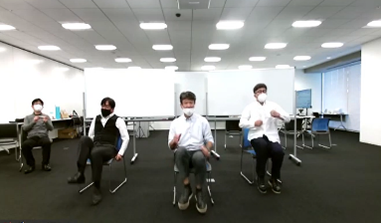
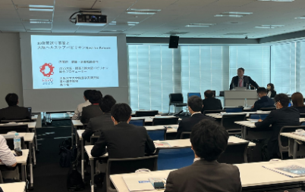
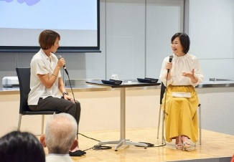
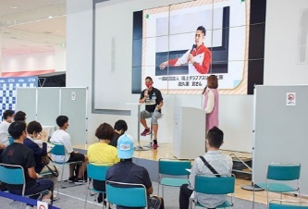
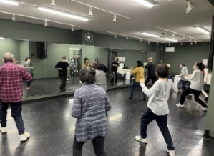
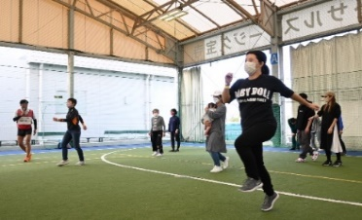
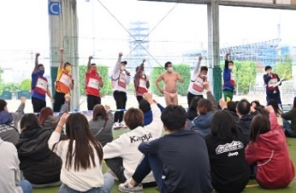
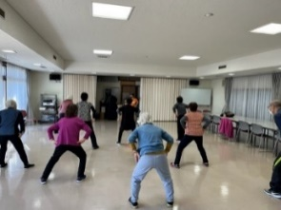
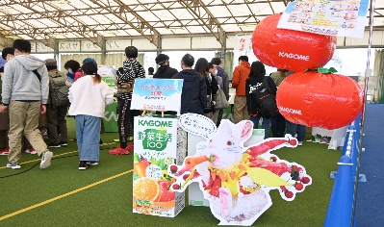
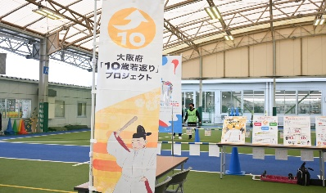
１ 昨年度の実施状況
アンチエイジング
「10歳若返り」フェスタ
いのち輝く未来のまちづくり
リアル＋サイバー運動会
食、運動、美容を切り口に、
日常でのアンチエイジングに
つながる体験イベントを実施。
府民が街中で気軽に姿勢測定や運動体験ができる拠点を構築するためのきっかけとなる体験イベント・企業等カンファレンスを実施
・AIセンシング技術を活用し、体をコントローラーのように使うことで、様々なバーチャルゲームや姿勢測定が体験できるコンテンツを提供。
・「運動会」をイメージし、 オンラインで３会場をつなぐことで、子どもから高齢者まで、幅広い世代が参加できるイベントとした。
・アスリートや栄養の専門家等によるセミナーや、料理体験等の体験コンテンツを提供。
認知症予防
「10歳若返り」ダンス
運動、笑い、音楽
ラフ＆スポーツフェスティバル2022
府民の認知機能・身体機能
向上につながる
健康ダンス教室を実施
運動、笑い、音楽をテーマに、
府民が楽しく取り組むことができ、
心身の健康につながる体験ができるイベントを実施。
・認知機能、身体機能に効果があ
るダンス教室を計８回実施。
・１回目の講座と７回目の講座で、
認知機能・体力テストを実施。
・８回目の講座で１回目と７回目
のテスト結果をフィードバック。
・ファミリー層をターゲットとし、子どもが参加しやすいプログラムとすることで、運動不足の大人の参加を促進。
・１分間でできるストレッチ講座、ピラティスを学べるプログラムや、ダンスエクササイズ等の簡単に取り組めるコンテンツを提供。
7

Slide 9
２ 仕様書について
応募にあたって
「①運動、笑い、音楽」「②口の健康、食」「③認知症予防」
の３分野いずれかに応募してください。
３分野からそれぞれ
最優秀提案事業者を採択予定
業務目的
①「10歳若返り」の府民認知度の向上
②府民の行動変容に資する取組みの促進
①、②の目的を実現するため、府民向けの体験型事業等を実施
また、本業務において積極的に先端技術等を活用することにより、新サービス・新産業の創出や2025年大阪・関西万博への機運醸成の促進につなげる
契約期間・委託上限額
履行期間：契約締結日から令和６年３月３１日（日）まで
委託上限額：8,000,000円（税込）※本業務を履行するすべての経費を含む
8

Slide 10
２ 仕様書について
業務内容及び企画提案を求める内容
（１）「10歳若返り」を体験できるコンテンツの企画・実施
業務内容①
「10歳若返り」の取組み分野のうち、
「運動、笑い、音楽」「口の健康、食」「認知症予防」のいずれかの分野を
通じた、「10歳若返り」を体験できるコンテンツを企画し、府民向けに実施すること。
➣「多くの府民が参加できるもの」、「行動変容につながることが期待できるもの」、「先端技術の活用など創意工夫・イ
ンパクトのあるもの」、「府民から府民への波及・拡散が期待できるもの」、「2025年大阪・関西万博の機運醸成や万博
会場等での取組みにつながると期待できるもの」を企画・実施すること。
➣コンテンツの効果的な組み合わせ、府内複数個所での実施、一定期間における連続開催なども検討すること。
業務内容②
SNS等の媒体を使用して、実施するコンテンツの周知、「10歳若返り」プロジェクトのPRを
行うこと。
業務内容③
体験した府民を対象としたアンケート等を実施し効果検証を行うこと。
9

Slide 11
２ 仕様書について
以下の項目について、「審査基準」に留意し、
「様式２ ５ 企画内容について」
に記載をお願いします
（追加で資料を作成いただいても構いません）。
（１）「10歳若返り」を体験できるコンテンツの企画・実施
提案を求める内容
①コンテンツの内容（実施時期、実施場所、ターゲット設定の狙い等）
「10歳若返り」の府民認知度の向上、府民の行動変容等に資する府民向けコンテンツについて、独自の知見やノウハウを活かして提案してください。
②先端技術の活用
「様式２ ５ 企画内容について」に記載の１）～４）の質問に回答する形で記載をお願いします。
本業務で先端技術を活用する場合、その内容について具体的に提案してください。
③①で実施するコンテンツ及び「10歳若返り」プロジェクトのPR手法について
実施するコンテンツの周知、「10歳若返り」プロジェクトのPR手法について、独自の知見やノウハウを活かして具体的に提案してください。
④効果検証の方法
本業務の目的である「10歳若返り」の認知度向上、府民の行動変容促進を達成できたかどうか、検証する方法について具体的に提案してください。
10

Slide 12
２ 仕様書について
（１）「10歳若返り」を体験できるコンテンツの企画・実施
【留意事項（提案する上で気をつけていただきたいこと）】
①「運動、笑い、音楽」「口の健康、食」「認知症予防」の各テーマに、「アンチエイジング」「生きがい、
やりがい」「いのち輝く未来のまちづくり」のいずれかのテーマを組み合わせた提案については審査の上加点。
【メインテーマ】
【サブテーマ】
①運動、笑い、音楽
④アンチエイジング
②口の健康、食
⑤生きがい、やりがい
③認知症予防
⑥いのち輝く
未来のまちづくり
②「運動、笑い、音楽」又は「口の健康、食」をテーマとして提案する場合、「運動」のみに関する業務や、
「口の健康」のみに関する業務を提案しても差し支えない（サブテーマとは組み合わせてください）。
③業務内容に先端技術を活用することにより、新サービス、新産業の創出や2025年大阪・関西万博の機運醸成、万博会場等での取組みにつながることが期待できる提案については審査の上加点。
11

Slide 13

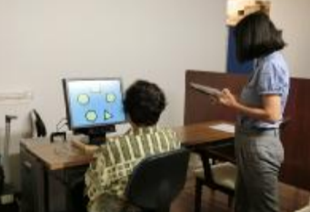
２ 仕様書について
（１）「10歳若返り」を体験できるコンテンツの企画・実施
先端技術について
AI、５G、生体認証等の技術を活用して、「10歳若返り」に資する取組みが効率化するものであり、
さらに、（ヘルスケア関連の）新サービスや新産業の創出につながる可能性が考えられるもの
想定している
先端技術の例
AIセンシング技術を活用した、
運動を体験することができる
バーチャルモーションシステム
視線の動きから認知機能を
計測できるアプリケーション
12

Slide 14
２ 仕様書について
（２）業務の実施体制の確保について
以下の項目について、「審査基準」に留意し、
「様式２ ５ 企画内容について」に記載をお願いします。
提案を求める内容
①業務実施体制及び人員（配置する人員数や安全対策など）
②契約期間内の全体スケジュール
③著作権等コンプライアンスへの取組み（体制、確認方法など）
「６本事業の成果物」～「11その他留意事項」の内容は、事務的な内容となりますので、
各自仕様書をご確認ください。
13

Slide 15
３ 公募実施要領について（手続き、スケジュール等）
スケジュール
令和５年４月２４日（月） 公募開始・質問受付開始
令和５年４月２４日（月）～５月１０日（水） 業務説明動画配信
令和５年５月１０日（水） 午後５時 質問受付締切
令和５年５月１５日（月） 提案書類受付開始
令和５年５月２３日（火） 午後３時 提案書類提出締切
令和５年６月上旬頃 選定委員会（プレゼンテーション審査）
令和５年６月下旬頃 契約締結・業務開始
令和６年３月３１日（日） 業務終了
公募参加資格
公募要領２ページ以降の「３ 公募参加資格」を各自ご確認ください。
➡共同企業体としての応募も可能です。
14

Slide 16
３ 公募実施要領について（手続き、スケジュール等）
応募手続き
ア 配布期間
令和５年４月２４日（月）から令和５年５月２３日（火）
イ 公募要領の配布方法
大阪府政策企画部企画室連携課ホームページからダウンロードできます。
（https://www.pref.osaka.lg.jp/kikaku_keikaku/inochi_v/project_promotion.html）
なお、郵送は行いません。
ウ 受付期間
令和５年５月１５日（月）から令和５年５月２３日（火）
（土曜日、日曜日及び祝日を除く。午前１０時から午後５時まで。最終日は午後３時まで）
エ 受付場所
〒540-8570 大阪市中央区大手前２丁目
大阪府政策企画部企画室連携課連携グループ（大阪府庁本館５階）
オ 提出方法
書類は以下の受付場所に持参もしくは郵送してください。ただし、郵送による提出の場合は、
書類の補正期間を確保するため、５月２２日（月）必着でお願いします。
（持参で提出の際は新型コロナウイルス感染予防対策にご協力お願いします）
カ 費用の負担
応募に要する経費は、すべて応募者の負担とします。
15

Slide 17
３ 公募実施要領について（手続き、スケジュール等）
応募書類について
■提出いただく書類
■共同企業体で参加の場合提出いただく書類
定款又は寄付行為の写し
法人登記簿謄本
納税証明書
財務諸表の写し
障がい者雇用状況報告書の写し
応募申込書
企画提案書
応募金額提案書
事業実績申告書
誓約書
共同企業体届出書
共同企業体協定書
委任状
使用印鑑届
➡各１部ご提出ください
➡副本９部については、必ず、提案者及び提案者名が特定できる情報を記入しない又は黒塗りの上
提出してください。
■応募書類の部数について
これらの書類については、
正本１部に加えて、副本９部を提出してください
企画提案書
応募金額提案書
事業実績申告書
必ず、公募実施要領４ページ～５ページ記載の各書類を確認いただき、ご提出ください。
16

Slide 18

３ 公募実施要領について（手続き、スケジュール等）
質問の受付について
受付期間
公募開始日から令和５年５月１０日（水）午後５時まで
下記メールアドレスにて受付を行います。
renkei@gbox.pref.osaka.lg.jp
件名に【質問提出：「10歳若返り」プロジェクト推進事業委託業務＜企業名等＞】と明記してください。
電子メールにて質問提出後、必ず電話連絡をお願いします！
（大阪府政策企画部企画室連携課 tel:06-6944-6118まで）
（土曜日、日曜日及び祝日を除く。午前10時から午後５時まで。正午から午後１時の間を除く）
➡質問への回答は、企画室連携課ホームページに掲示します。
17

Slide 19
３ 公募実施要領について（手続き、スケジュール等）
審査方法について
事業者選定委員会
書類審査
プレゼン審査
※各分野につき、応募者多数の場合は、
書類審査による一次審査を行うことがあります。
・提案内容
・実施体制
・実績等
・書面だけでは
わからない提案者の
意図等
最優秀提案事業者を採択！（100点満点中、60点以下の場合は採択しません）
18

Slide 20
３ 公募実施要領について（手続き、スケジュール等）
審査基準について
【審査項目】
【審査内容】
（１）「10歳若返り」を体験できるコンテンツの企画・実施
①コンテンツの
内容
・分野の組み合わせで相乗効果や波及効果が生まれると見込まれるか（10点）
様式１
「５企画内容について」に提案事項を記載いただく際は、必ず審査内容と照らし合わせてください。
・健康づくりや多様な活動への参加の「行動変容」を促すことができる工夫がされているか（20点）
②先端技術の活用
・先端技術を活用することで、健康づくりや多様な活動への参加に
ついて、取組みの効果を高めたり、効率化できるものとなっているか（10点）
③「10歳若返り」
プロジェクトのPR
・業務の実施を通じて、「10歳若返り」の認知度向上につながる効果
的なPR手法となっているか（20点）
④効果検証の方法
・本業務の目的と照らし合わせて、効果検証の手法は妥当なものとなっ
ているか（5点）
⑤万博の機運醸成等
・万博の機運醸成や万博会場等での取組みにつながる可能性があるか（5点）
⑥業務の目的・
内容の理解度
・「10歳若返り」の趣旨・目的を理解しているか（５点）
（２）業務の実施体制の
確保
・過去２年以内の類似事業の実績が示されており、その実績が豊富か
・契約期間内に業務を計画的かつ効率的に実施できるスケジュール
・事業を円滑に実施できる体制か（人員、安全対策等）
・安定的に業務を遂行できる経営状況か （10点）
その他、「障がい者雇用（５点）」「価格点（10点）」について審査
19

Slide 21
３ 公募実施要領について（手続き、スケジュール等）
審査結果について
・契約交渉の相手方が決定した後、審査結果は採択に関わらず、応募いただいた全応募者に通知します。
・以下の項目を企画室連携課ホームページにて公表します。なお、応募者が２者であった場合の次点者の得点は公表しません。
①最優秀提案事業者及び契約交渉の相手方と評価点。
※品質点及び価格点を配点した場合の価格点・提案金額
②全提案事業者の名称 ※申込順
③全提案事業者の評価点 ※得点順
④最優秀提案事業者の選定理由 ※講評ポイント
⑤選定委員会委員の指名及び選任理由
⑥その他
最優秀提案事業者と契約交渉の相手方が異なる場合は、その理由等
20

Slide 22
３ 公募実施要領について（手続き、スケジュール等）
その他
〇審査対象からの除外（失格事由）
・次のいずれかに該当した場合は、提案審査の対象から除外するとともに、別途、入札に準じて入札参加停止等の措置を講じることとします。
ア 選定委員に対して、直接、間接を問わず、故意に接触を求めること。
イ 他の応募提案者と応募提案の内容又はその意思について相談を行うこと。
ウ 事業者選定終了までの間に、他の応募提案者に対して応募提案の内容を意図的
に開示すること。
エ 応募提案書類に虚偽の記載を行うこと。
オ その他選定結果に影響を及ぼすおそれのある不正行為を行うこと。
〇契約手続き・その他
・「８ 契約手続き」について、各自ご確認ください。
・応募提案にあたっては、「大阪府公募型プロポーザル方式実施基準」、「公募型プロポー
ザル方式応募提案・見積心得」、「公募要領」、「仕様書」を熟読し、遵守して下さい。
21

Slide 23
３ 公募実施要領について（手続き、スケジュール等）
スケジュール・審査の流れについておさらい
令和５年５月１５日（月）～令和５年５月２３日（火）午後3時まで
全応募者に
通知します
３分野ごとに決定
６月下旬を想定
一次審査結果通知
選定委員会
（プレゼン審査）
応募
一次審査
（書類審査）
最優秀提案者決定
契約
令和５年６月上旬頃開催予定
➡追って詳細を通知します
応募者多数の場合実施
22

Slide 24
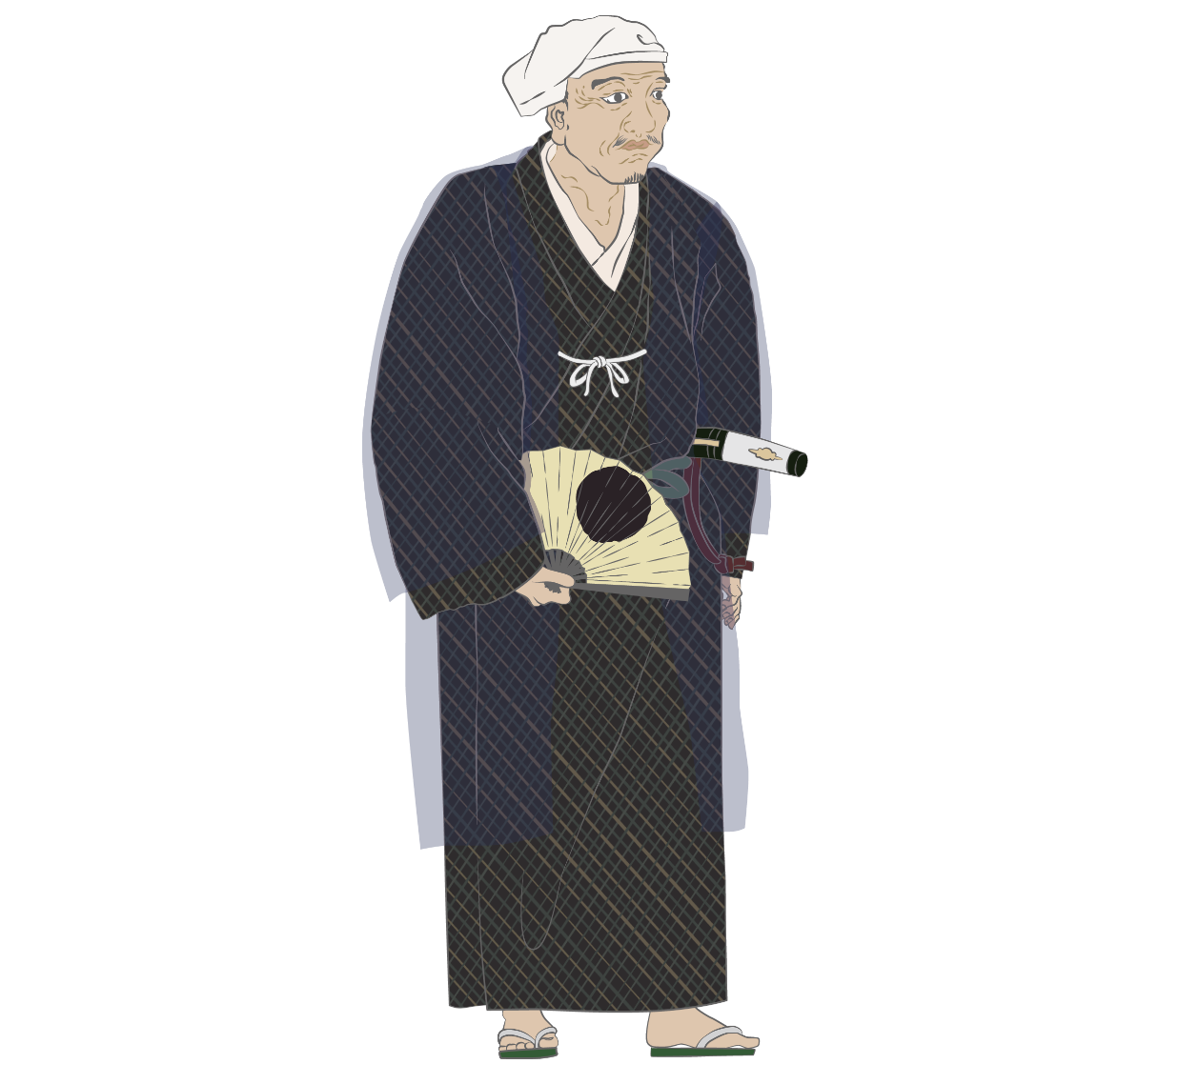


ご清聴ありがとうございました。

